Slide 1
Всеукраїнський відкритий інтерактивний конкурс «МАН – Юніор Дослідник» Номінація – «Історик – Юніор»
«Історія будівництва та особливості форту - застави міста Дубна»
Рівненське територіальне відділення МАН України

Slide 2
Тема: Історія будівництва та особливості форту – застави міста Дубна.
Об’єкт дослідження: Історія архітектурних пам'яток Дубенщини.
Предмет дослідження: Форт - застава міста Дубна.
Мета дослідження: розширити знання про історію створення та особливості архітектурного шедевра Дубенщини - Форту - застави.
Завдання дослідження
Дослідити історичні особливості будівництва;
Визначити характерні ознаки споруди;
Поділитися інформацією про загадкових жителів форту

Slide 3
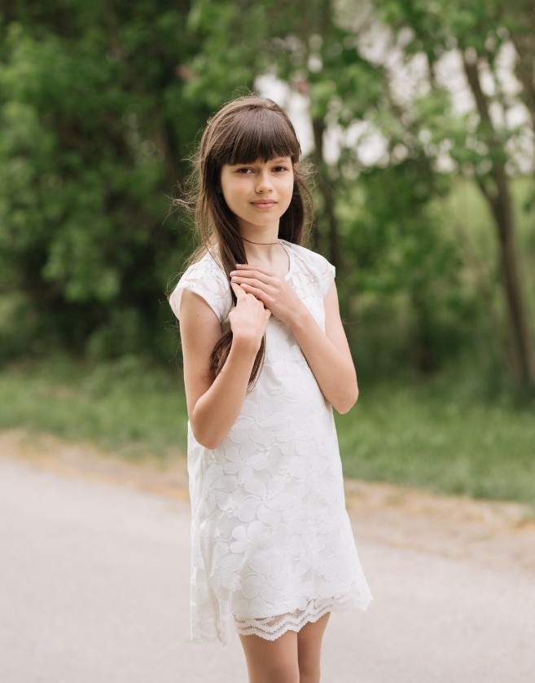
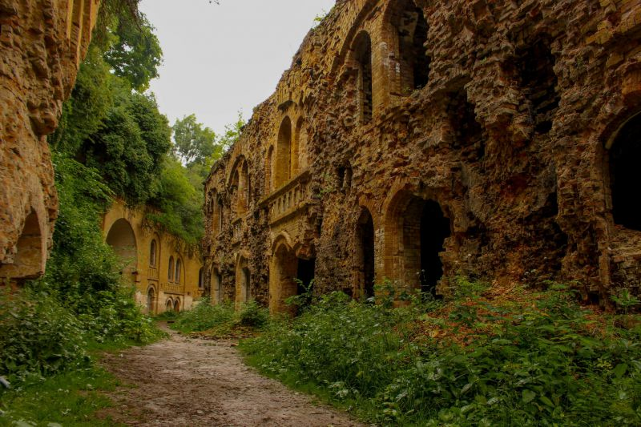
Інформація про учасників
Дворніченко
Юлія Дмитрівна
учениця 5 – А класу
Дубенського ліцею №7
Дубенської міської ради
Рівненської області
Науковий керівник
Гаврилюк
Сергій Володимирович
вчитель історії
Дубенського ліцею №7
Дубенської міської ради
Рівненської області

Slide 4
Він вабить, вражає і лякає водночас
А ще — наводить на сумні роздуми про черговий втрачений об’єкт, який міг би стати туристичною перлиною Рівненщини.

Slide 5
Цікавинки про Тараканівський форт
Подібних до Тараканівського форту оборонних об’єктів у світі є лише два — у Франції. Форт-заставу біля Дубна будували, використовуючи французький досвід. Автором проєкту історики вважають військового інженера полковника Борисова. Він же був і першим начальником будівництва. За іншими даними. авторство створення цитаделі може належати графу інженер-генералу Едуарду Тотлебену.
Будували форт понад 5 років. Вали почали насипати ще в 1873 році руками майже тисячі мешканців з навколишніх сіл і Дубна. Тамтешнім селянам заборонялось використовувати в господарських роботах камінь. Увесь місцевий камінь йшов на форт. При будівництві уперше використали такий матеріал як бетон. Основні роботи закінчили в 1890 році. Того ж року цар Олександр III з родиною оглядав укріплення. Обійшлося воно царській казні в майже 66 мільйонів рублів.
.

Slide 6
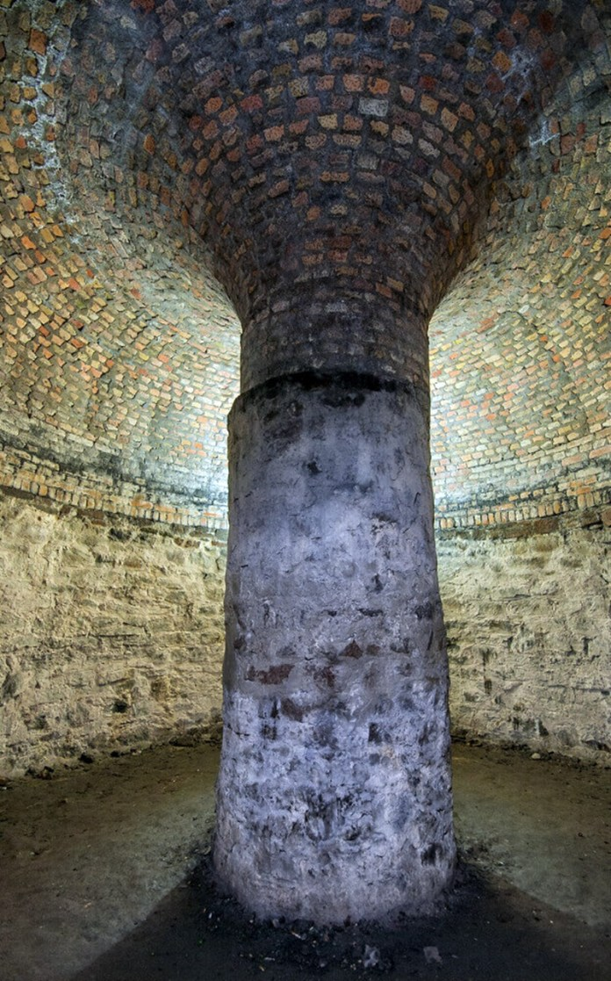
Форт обладнали за останнім словом тогочасної науки і техніки. У 1899 році з’явилося електроосвітлення, телеграф, телефон. Через спеціальні колодязі із вмурованими в стіни рейками лебідками піднімали з підземелля боєприпаси. Автор проєкту передбачив будівництво трьох глибоких колодязів для води, що давало можливість облаштувати водопровід. Була також і каналізація зі спеціальною піччю для спалювання нечистот. Зовні цитадель оточував рів і земляні вали, укріплені стінами двометрової ширини і шестиметрової висоти.

Slide 7
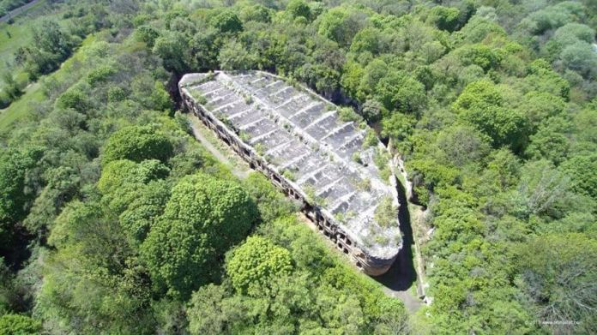
Форт займає площу 5,8 гектара. У центрі його — дворівнева трапецієподібна казарма з округленими краями. Цитадель мала 105 казематів, 35 з яких — житлові. Одночасно там могли розміститися 800 осіб. Кожен каземат мав своє призначення: для бойових дій, господарські приміщення, склади, пекарня, лазарет, операційна і навіть дезінфекційні камери. Був навіть окремий каземат-морг. Усі приміщення було оснащено вентиляцією і печами для обігріву.

Slide 8
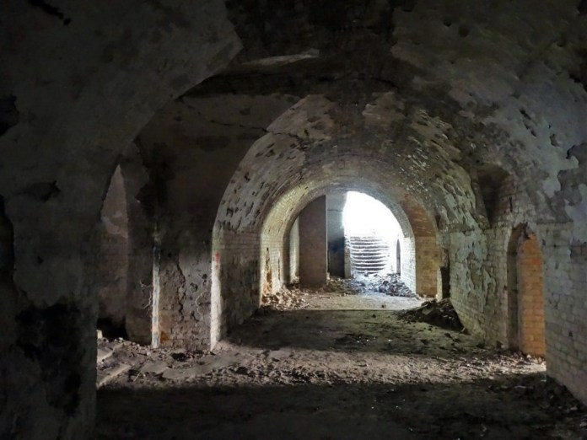
Початково на озброєнні форту було десять шестидюймових (152-мм) гармат з дальністю стрільби 9-13 кілометрів, вісім легких гармат, вісім 57-міліметрових, 10 трьохлінійних кулеметів. Усього у форту було 40 різнокаліберних гармат та 10 кулеметів.
Під час бомбардувань солдати могли вільно пересуватися наскрізним коридором, який тягнеться по внутрішньому периметру форту.

Slide 9
02
Факти
01
03
04
Тараканівський форт має форму ромбу.
Довжина кожної сторони по периметру сягає 240 метрів.
Товщина зовнішніх стін укріплення становила 3 метри.
Всередину укріплення ведуть чотири підземні ходи

Slide 10
Легенди
Місцеві охоче і “зі смаком” розповідають про привидів Тараканівського форту. Багато хто вірить, що це душі загиблих тут солдат різних армій, які досі не можуть упокоїтися. Деякі туристи розповідають, що всередині цитаделі їх не полишало відчуття, що хтось крадеться за ними назирці, а озирнутися лячно… Так наче господарі руїн з потойбічного світу супроводжували їх під час екскурсій.
Головним привидом форту-застави місцеві називають загиблого священика, який колись правив у тутешній гарнізонній церкві. Мовляв, він досі бродить темними закутками і б’є у дзвони, скликаючи на службу. Мовляв, мандруючи фортом, і дійсно інколи можна почути звуки церковних дзвонів. які долинають наче десь із підземелля.
.

Slide 11
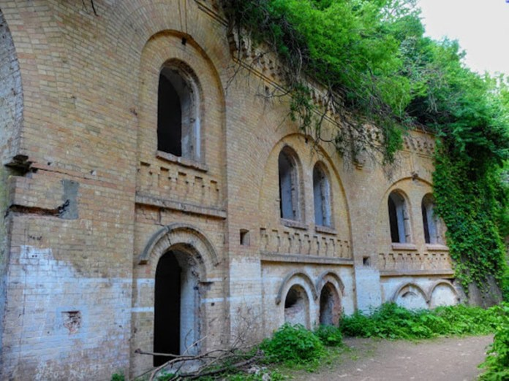
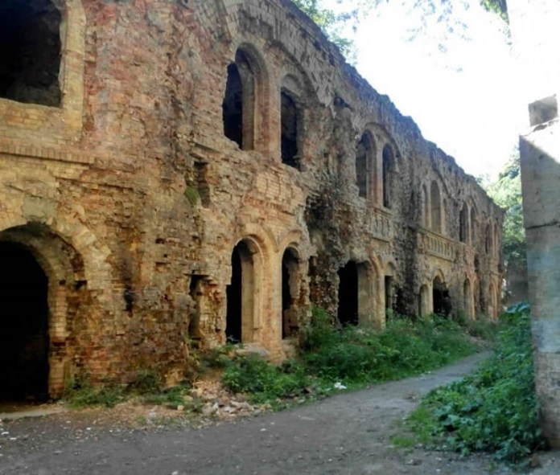
Фото

Slide 12
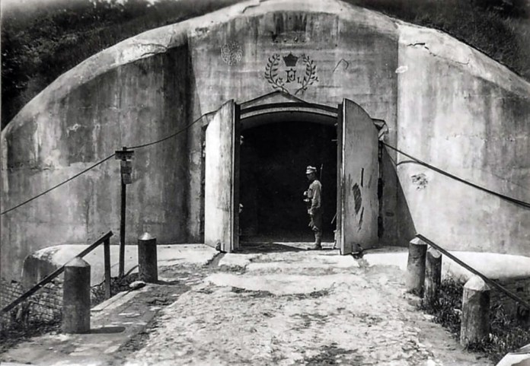
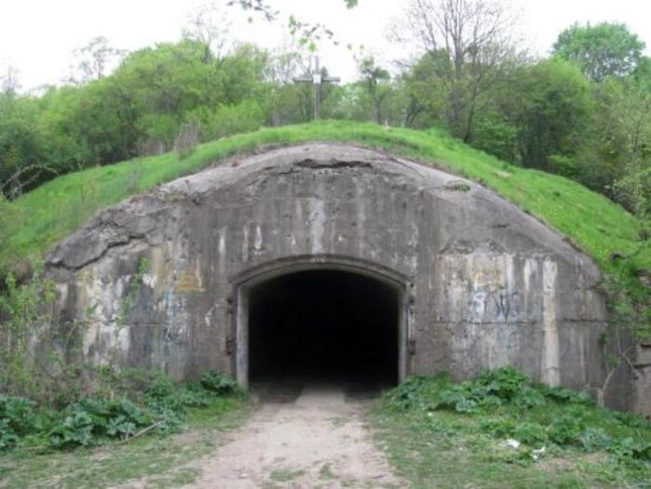
Вхід у цитадель
1915 р.
Сучасне фото

Slide 13
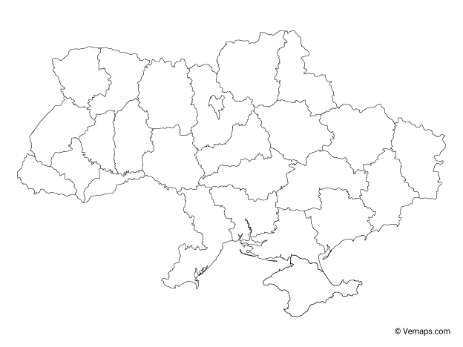
Форт на карті України

